Slide 1



Slide 2
Universidad Autónoma del Estado de México
Facultad de Economía.
Licenciatura en Actuaría
DERECHO DEL SEGURO, BANCARIO Y BURSÁTIL.
Núcleo Sustantivo (6 Créditos)
Tema: LA FIANZA EN GENERAL.
Elaboró: M. en A. Gabriela Margarita Pérez Vargas.
SEPTIEMBRE 2015.

Slide 3
FACULTAD DE ECONOMÍA
LICENCIATURA EN ACTUARÍA
CONTENIDO
Guión Explicativo La fianza en general Introducción Autoridades en materia de fianzas Operaciones de las Afianzadoras Partes que intervienen en un contrato de fianzas Ramos en los que operan las fianzas Conclusiones Referencias | 4 8 9 14 20 24 27 36 38

Slide 4
GUIÓN EXPLICATIVO
Propósitos
Estructura Metodológica
Planeación Didáctica

Slide 5

Guión Explicativo
Propósito de la Unidad de Aprendizaje.
Analizar la operación del sector asegurador, bancario y bursátil, desde un punto de vista legal, identificando los aspectos operacionales con fundamento en la práctica legislativa vigente.
Este propósito hace referencia a la unidad de aprendizaje “Derecho del Seguro, Bancario y Bursátil” que se oferta en la licenciatura de Actuaría, dentro del núcleo de formación sustantivo, con carácter obligatorio y un valor de 6 créditos.

Slide 6
Guión Explicativo
Propósito
Identificar a las instituciones de seguros y fianzas, como entidades financieras que forman parte del sistema financiero mexicano, describiendo los procedimientos para organizarse, sus operaciones y servicios.
Este es el propósito que refiere la unidad de competencia 6: Sector Asegurador y Afianzador. El tiempo destinado para desarrollar el presente tema en el aula es de 3 clases.
Estructura metodológica: este material cuenta con un sistema de almacenaje con dimensiones y materiales adecuados: Microsoft PowerPoint 2010. Está diseñado en forma clara y sencilla, y presenta lo más sobresaliente respecto al tema:
6.4. La fianza en general.

Slide 7
Planeación Didáctica
Estrategias Didácticas | Recursos Requeridos |  |  | Tiempo Destinado
Investigación de conceptos. Elaboración de resúmenes y cuadros conceptuales. Exposición del docente. | Pedagógicos |  | Administrativos | 3 Clases (6 horas)
 | Libros de texto Ley de Instituciones de Seguros y de Fianzas. |  | Aula Cañón
Criterios de desempeño |  | Evidencias - Productos
Reconocer las partes que intervienen en un contrato de Fianzas. Análisis de las autoridades en materia de fianzas. Análisis de los ramos y operaciones de las Instituciones de Fianzas, de acuerdo a la LISF. |  | Cuadro conceptual de las operaciones que pueden practicar las instituciones de fianzas. Resumen respecto a ramos en los que opera una institución de fianzas.

Slide 8


La fianza en general

Slide 9


Introducción
Las fianzas son instrumentos financieros de transferencia de riesgos, que al igual que los seguros han creado una actividad muy importante a nivel mundial y a nivel nacional, ya que permiten dar seguridad a las transacciones comerciales en las cuales existe el compromiso de garantizar el cumplimiento de obligaciones nacidas en contratos como: compraventa, arrendamiento, prestaciones de servicios, aperturas de créditos, etc., que de no cumplirse pueden causar daño a terceras personas.

Slide 10

Generalmente lo que hace la compañía de fianzas es garantizarle a una persona que cuando su deudor no cumpla, dicha entidad lo va a hacer, y para este efecto, exige de dicho deudor el comprometer bienes, es decir, garantías de recuperación a favor de la afianzadora, las cuales se podrá adjudicar en parte o en su totalidad, en caso de que el deudor incurra en incumplimiento de sus obligaciones y tenga que pagar al beneficiario los daños derivados de tal incumplimiento.
Por su servicio la afianzadora cobra una prima, a dicha prima también se le da un manejo financiero.

Slide 11

La fianza es un contrato de garantía que contribuye, principalmente, al reforzamiento de las relaciones comerciales bajo la supervisión y vigilancia del estado. En principio todo puede ser objeto de fianza, por lo que es posible garantizar con fianza cualquier obligación susceptible de ser cumplida por una persona distinta del obligado o deudor.
Los contratos pueden clasificarse como contratos principales y contratos accesorios. Los principales existen por sí mismos y no requieren de otro contrato que los explique o justifique, en cambio, los accesorios existen en la medida en que otro contrato principal los requiere. Hay innumerables ejemplos de contratos principales: compraventa, arrendamiento, prestaciones de servicios, etc.

Slide 12
Los contratos accesorios por su parte, son sólo tres: la prenda, la hipoteca y la fianza; dichos contratos accesorios, dependen de que exista una obligación principal, cuyo cumplimiento se deba garantizar por ello, a los contratos accesorios se les conoce también como contratos de garantía.
Por lo tanto, la fianza es un contrato de naturaleza accesoria por medio de la cual una institución de fianzas debidamente autorizada por la SHCP, se compromete con un acreedor a cumplir la obligación de su deuda en caso de que éste no lo haga mediante el cobro de una prima

Slide 13
REAFIANZADORA
Prenda, hipoteca o fideicomiso
Obligación Solidaria
Contrafianza
Afectación en garantía.
AFIANZADORA
OBTENCIÓN
DE GARANTIAS
DE RECUPERACIÓN
BENEFICIARIO
FIADO
OBLIGADO
SOLIDARIO
OTORGAN FIANZAS A TÍTULO ONEROSO

Slide 14

AUTORIDADES EN MATERIA DE FIANZAS.

Slide 15
¿Quiénes son autoridades en materia de fianzas?
Las Instituciones que regulan y supervisan las actividades del sector asegurador, afianzador, bancario y bursátil son:
Secretaría de Hacienda y Crédito Público
Comisión Nacional Bancaria y de valores
Tiene por objeto supervisar y regular, a las entidades financieras, a fin de procurar su estabilidad y correcto funcionamiento, así como mantener y fomentar el sano desarrollo del sistema financiero en su conjunto, en protección de los intereses del público.
Tiene como misión garantizar al público usuario de los seguros y las fianzas, que los servicios y actividades que las Instituciones y Entidades autorizadas realizan, se apeguen a lo establecido por las leyes.
Comisión Nacional del Sistema de Ahorro para el Retiro
Órgano desconcentrado de la SHCP denominado CONSAR, que concentran las facultades de regulación, control y vigilancia de los sistemas de ahorro.
La Secretaría de Hacienda y Crédito Público (SHCP) es la dependencia que dirige la política económica del Gobierno Federal en materia:
Financiera;
Fiscal;
Gastos;
Ingresos, y
Deuda pública.
Comisión Nacional de Seguros y Fianzas

Slide 16

Comisión Nacional de Seguros y Fianzas
Órgano desconcentrado de la SHCP cuya función principal es: la inspección, vigilancia y supervisión de las instituciones, sociedades, personas y empresas que determina la ley sobre la materia, así como el desarrollo de los sectores asegurador y afianzador del país.

Slide 17

Comisión Nacional de Seguros y Fianzas
ANTECEDENTES:
La Comisión Nacional de Seguros y Fianzas (CNSF) ya existía en fechas anteriores a 1970 y fue precisamente en ese año que desaparece para fusionarse con la Comisión Nacional Bancaria; sin embargo, tal parece que esta fusión no fue eficiente y se toma la decisión en 1989 de restablecer la existencia de lo que hoy se llama CNSF. La razón de la separación se debió fundamentalmente al crecimiento de las actividades financieras y la necesidad de atender de una manera más eficiente, los sectores especializados.

Slide 18
Comisión Nacional de Seguros y Fianzas
Principales funciones de la CNSF:
La supervisión de solvencia y estabilidad financiera de las instituciones de seguros y fianzas, para garantizar los intereses del público usuario.
La autorización de los intermediarios de seguro, fianzas y reaseguro.
El apoyo al desarrollo de los sectores asegurador y afianzador.
La función supervisora de la CNBV, debe operar bajo principios de eficiencia, eficacia y calidad, acordes con los estándares internacionales en la materia, con el objeto de coadyuvar la estabilidad y solvencia financiera de las industrias aseguradora y afianzadora, como elemento para estimular la seguridad y confianza del público usuario de estos servicios financieros.

Slide 19

CONDUSEF fue creada por la Ley de Protección y defensa al Usuario de Servicios Financieros, publicada en el Diario Oficial de la Federación el 18 de enero de 1999. Es un organismo público descentralizado con personalidad jurídica y patrimonio propios.
Tiene por objeto la protección y defensa de los derechos e intereses del público usuario de los servicios financieros, que prestan las instituciones públicas, privadas y del sector social debidamente autorizadas, así como regular la organización, procedimientos y funcionamiento de la entidad pública encargada de dichas funciones.

Slide 20
OPERACIONES DE LAS AFIANZADORAS.

Slide 21
Operaciones que puede realizar una Institución Afianzadora
Las instituciones de fianzas son intermediarios financieros. La tarea fundamental de las instituciones de fianzas es garantizar por sus fiados el cumplimiento de obligaciones que tengan con terceros, que han de ser los beneficiarios de los contratos de fianzas. Pero además pueden realizar las siguientes operaciones:
Refianzamiento. Se define como el contrato por el cual una institución de fianzas, de seguro o de reaseguro, o incluso una reafianzadora (nacional o extranjera) se obliga a pagar a otra llamada reafianzada, en la proporción correspondiente, las cantidades que esta deba cubrir al beneficiario de la fianza.

Slide 22

Coafianzamiento. El coafianzamiento es el contrato por el cual dos o más instituciones de fianzas otorgan una fianza ante un beneficiario, garantizando por un mismo o diversos montos e igual concepto, a un mismo fiado. En este supuesto, la responsabilidad debe exigirse a las coafianzadoras en proporción a sus respectivos montos de garantía.
Constituir e invertir reservas previstas en la LISF. Con lo cual canalizan recursos hacia el sector productivo del país.
Efectuar operaciones de descuento y redescuento.
Otorgar préstamos y créditos.

Slide 23
Operar con valores.
Actuar como Institución Fiduciaria.
Emitir obligaciones subordinadas, las cuales podrán ser no susceptibles de convertirse en acciones, o de conversión obligatoria en acciones, así como emitir otros títulos de crédito.
La Secretaría de Hacienda y Crédito Público, conjuntamente con la Comisión Nacional de Seguros y Fianzas, establecerá a través de reglas de carácter general, los límites máximos de emisión y de retención por fianza y por la acumulación de responsabilidades por fiado, grupos de fiados u operación de reafianzamiento, a que deben sujetarse las instituciones de fianzas, procurando en todo momento la adecuada distribución de sus responsabilidades.

Slide 24
PARTES QUE INTERVIENEN EN UN CONTRATO DE FIANZAS.

Slide 25
Partes que intervienen en un contrato de fianza.
Fiado.- Es el deudor principal y por quien se obliga la institución afianzadora, (también se le conoce como cliente, afianzado, obligado o principal).
Fiador.- Institución de Fianzas concesionada por el Gobierno Federal para expedir fianzas a título oneroso.
Obligado Solidario.- Persona física o moral que aparece en algunos casos complementando las garantías aportadas por el fiado.
Beneficiario.- Persona física o moral, pública o privada ante quien se garantiza el cumplimiento de la obligación del fiado, es decir, es el acreedor ante quien se garantiza la obligación del fiado.
El tercero beneficiado por la fianza puede ser:
El estado, como es el caso de autoridades jurisdiccionales (jueces) y autoridades administrativas (como puede ser el caso del fisco).
Particulares, respecto de los cuales pueden garantizarse una multiplicidad de objetos, como: "Fianzas de Fidelidad" en el manejo de efectivo, documentos, etcétera.

Slide 26
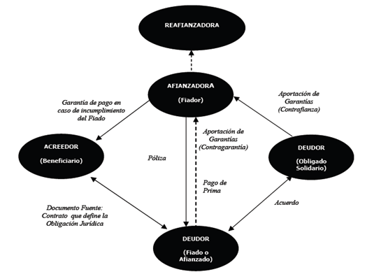

Slide 27
RAMOS EN LOS QUE OPERAN LAS FIANZAS.

Slide 28
Las fianzas por su naturaleza se encuentran divididas en 5 ramos:
I. FIANZAS DE FIDELIDAD
II. FIANZAS JUDICIALES
III. FIANZAS ADMINISTRATIVAS
IV. FIANZAS DE CRÉDITO
V. FIDEICOMISOS DE GARANTÍA

Slide 29

Fianzas de Fidelidad
Es aquella que garantiza la reparación o pago por parte de la compañía afianzadora, por daños causados por robo, fraude, abuso de confianza o peculado cometido por empleados, por sí solos o en complicidad con otras personas ajenas o no al patrón, en contra de los bienes de la empresa que contrata la fianza.
▪ Fianza individual
▪ Fianza de cédula (Grupo de empleados con diversos montos)
▪ Fianza global o colectiva (Monto único)
▪ Fianza de monto único para vendedores

Slide 30

Fianzas Judiciales
Es aquella que garantiza el cumplimiento de obligaciones específicas que un juez o la Ley imponen a una empresa o particular dentro de un procedimiento judicial.
▪ Penales (Libertad provisional, condicional o preparatoria)
▪ Civil (Providencia precautoria y su levantamiento, de Cargo, Pensión alimenticia)
▪ Amparo (Propio y de terceros)
▪ Conductores de automóviles

Slide 31

Fianzas Administrativas
Se refieren a aquellas que garantizan cualquier obligación de cumplimiento válido, legal y de contenido económico, celebrada entre particulares, ya sea entre personas físicas, morales o ambas.
▪ De obra y Proveeduría
▪ Arrendamiento (alquileres)
▪ Fiscales
▪ Otras fianzas administrativas

Slide 32
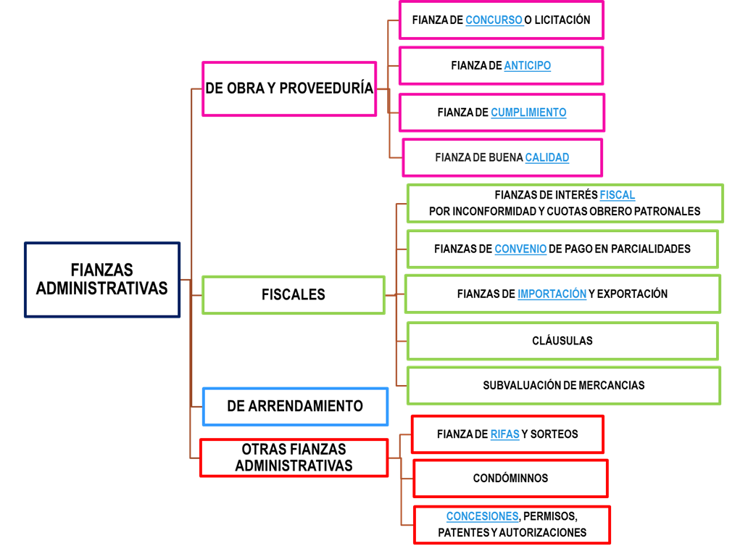

Slide 33

Fianzas de Crédito
Son aquellas que garantizan ante personas morales el cumplimiento de obligaciones contraídas por personas físicas o morales, relacionadas con el pago de una determinada suma de dinero, siempre que el crédito implique un financiamiento, es por ello que el beneficiario tendrá que ser una institución financiera.
▪ Compra-venta y distribución (Crédito para adquisición)
▪ Bursátiles (Pago de capital e intereses)
▪ Financieras
▪ Factoraje y Arrendamiento

Slide 34
Fideicomisos de Garantía
Los fideicomisos de garantía son contratos en los que la institución de fianzas, es nombrada fiduciaria en un fideicomiso de garantía el cual podrá estar o no relacionada con las pólizas de fianzas que la afianzadora expida.
El Fideicomiso de garantía, consiste en la transmisión de bienes muebles, inmuebles o derechos que hace el Fideicomitente, transmitiendo su propiedad a un Fideicomiso, en el que al Fiduciario se le encomienda la realización de un fin y destino específico de dichos bienes, esto es otorgar Garantía Fiduciaria, respecto de sus obligaciones a una o más personas físicas o morales.

Slide 35
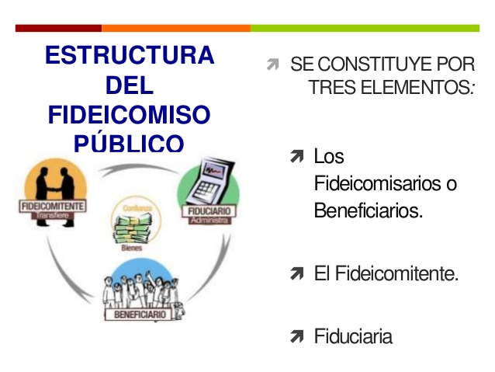
Fideicomisos de Garantía
En el fideicomiso de garantía el fideicomitente transmite a la institución fiduciaria la propiedad de ciertos bienes, con el fin de garantizar al fideicomisario el cumplimiento de una obligación y su preferencia en el pago. Desde que se constituye este fideicomiso, se debe designar a la institución de crédito que fungirá como fiduciaria. Su objeto principal es “garantizar” a terceros interesados el cumplimiento en tiempo y forma además que no se requiere la intervención judicial para la ejecución de la garantía y su aplicación.
El Fideicomiso de garantía es un instrumento Jurídico-Financiero tan versátil que se adapta a las necesidades de negocios de cada cliente.

Slide 36
FACULTAD DE ECONOMÍA
LICENCIATURA EN ACTUARÍA
Conclusiones
La fianza es un contrato de garantía que contribuye principalmente a reforzar las relaciones comerciales bajo la supervisión y vigilancia de la SHCP.
Pese que en nuestro país no se cuentan con un gran número de instituciones afianzadoras, el mercado es muy amplio y ha ido evolucionando de manera considerable, puesto genera considerables ingresos equivalentes al 14% del Producto Interno Bruto.
Gracias a las subdivisiones presentes en cada ramo del sector, es que puede ser elegida una fianza acorde a la necesidades requeridas para garantizar el resarcimiento de la obligación principal motivo del contrato, esto es, existe una gama amplia de posibilidades de tal modo que pueda ser solicitada la cobertura que mejor se adecúe a las circunstancias.

Slide 37
FACULTAD DE ECONOMÍA
LICENCIATURA EN ACTUARÍA
Conclusiones
Es importante también mencionar que la implementación de una fianza sobre cualquier obligación no implica la mejor cobertura de la misma que la que podría garantizar un seguro, ya que la razón de la contratación de una fianza debe remontarse al objeto principal de ésta; de lo contrario, se estaría presentando una mala utilización que conllevaría a la no obtención del objetivo por el cual ha sido solicitada y sería necesario que se replantearan los intereses de la persona que lo contrata.
En general, consideramos que la fianza es un contrato que beneficia directamente a la persona que lo contrata cuando ésta no puede garantizar que podrá hacer frente a la obligación en que está incurriendo, por lo que requiere de la protección que este contrato le brinda, evitándole que la situación contextual por la que surge la fianza se torne más complicada transcurrido cierto periodo de tiempo.

Slide 38
FACULTAD DE ECONOMÍA
LICENCIATURA EN ACTUARÍA
Referencias:
Carvallo, E. (2010). Nuevo derecho bancario y bursátil mexicano: teoría y práctica jurídica de las agrupaciones financieras, las instituciones de crédito y las casas de bolsa. 8ª. Edición. Editorial Porrúa. México.
Comisión Nacional de Seguros y Fianzas. http://www.cnsf.gob.mx
Constitución Política de los Estados Unidos Mexicanos.
Circulares de la Comisión Nacional Bancaria y de Valores.
Fuente de la, J. (2010). Tratado de derecho bancario y bursátil: seguros, fianzas, organizaciones y actividades auxiliares del crédito, ahorro y crédito popular, grupos financieros. 6ª. Edición. Editorial Porrúa. México.

Slide 39
FACULTAD DE ECONOMÍA
LICENCIATURA EN ACTUARÍA
Referencias:
Garza de la, S. (2008). Derecho financiero mexicano. 28ª. Edición. Editorial Porrúa. México.
Ibarra, A. (2007). Diccionario bancario y bursátil. 3ª. Edición. Editorial Porrúa. México.
Méndez, J. (2009). Introducción al derecho financiero. 2ª. Edición. Editorial Trillas. México.
Menéndez, F. (2008). Derecho bancario y bursátil. IURE. México.
Ley de la Comisión Nacional Bancaria y de Valores.
Ley de Instituciones de Seguros y de Fianzas.

